Slide 1

浦东新区促进乡村民宿健康发展
的实施办法

Slide 2
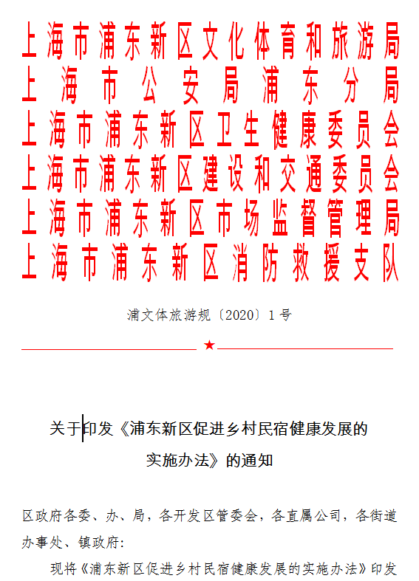


Slide 3
主要内容
一
客体对象
二
参与主体
三
准入标准
四
审批程式
五
法规适用

Slide 4
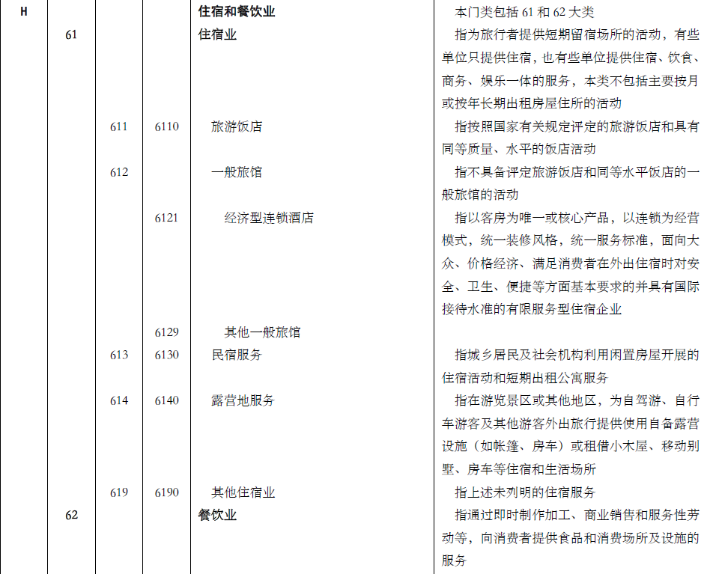
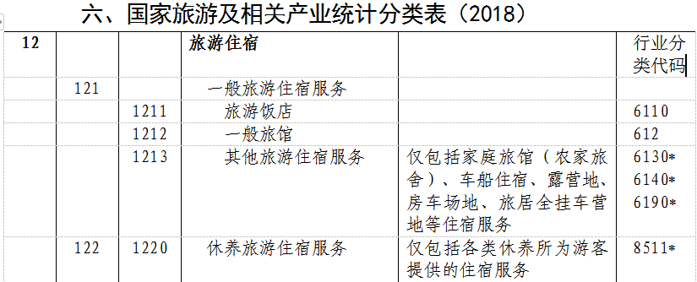
一、 客体对象-“家族”：住宿业 + 特征：时租、日租计费

Slide 5
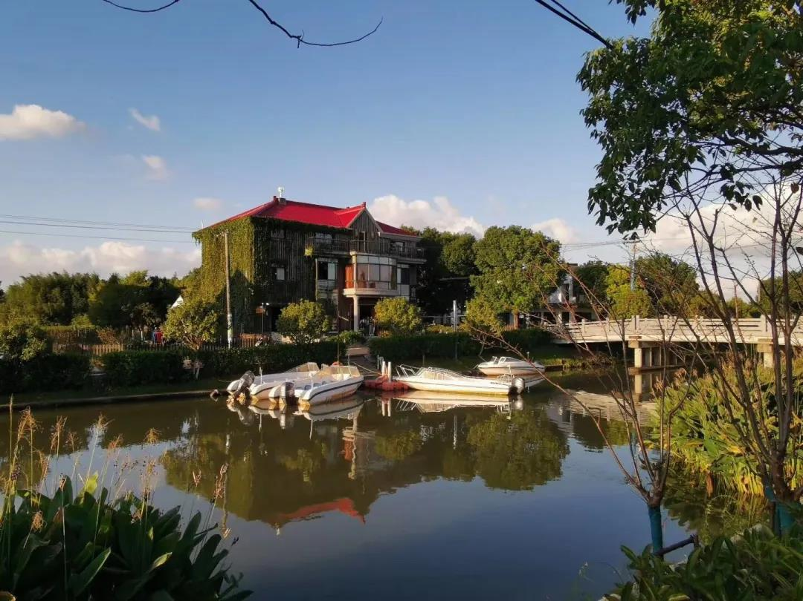
一、 客体对象
必须为新市镇总体规划、土地利用总体规划中乡村宅基地上的房屋
乡村振兴示范村、美丽乡村示范村优先

Slide 6

一、 客体对象
条件成熟的古镇老街且3A级（含）以上的旅游景区可参照执行

Slide 7
一、 客体对象
在工业厂房、城区商品房住宅小区内
以民宿名义在市场自行运营的
不在本文件覆盖范围

Slide 8
二. 市场主体
1. 有专业化经营能力的企业法人
具有文化旅游行业优质品牌运营经验、集约化经营能力、一定财务实力、无不良信用记录
2. 有一定实力的农民专业合作社、农村集体经济组织
有文化旅游行业优质品牌运营经验、被认定为“农民合作示范社”、无不良信用记录
3. 有条件的农户
有文化旅游行业优质品牌运营经验、无不良信用记录的农户，需注册个体工商户

Slide 9
二、市场主体
二、必须注册在实地
企业法人
一律实地注册经营
专业合作社
个体工商户

Slide 10
三、主要准入标准：三个必须
规划资源
建 设
生态环境
结构安全：
专业机构鉴定危险等级不能是C级、D级
不能长高长胖
必须是在 :
保留村
保护村
后四次
场景建设汇报
排污纳管

Slide 11
三. 主要准入标准
安全、卫生
建筑安全
消防安全
治安安全
设计、施工、检测第三方专业机构
事先指导检查
备案
《关于印发农家乐（民宿）建筑防火导则（试行）的通知》（建村〔2017〕50号）
上海市旅馆业治安管理信息系统（旅客住宿登记、访客管理），治安技防系统
房屋安全检测
房屋结构和使用功能改变检测

Slide 12
三. 主要准入标准
安全、卫生
生态安全
公共卫生安全
食品安全
事先指导检查
许可证审批
许可证审批
上海市食品经营许可管理实施办法
上海市小餐饮服务提供者临时备案监督管理办法
市政污水管网纳管
油烟分离
排放标准
1. 设计卫生标准
2. 经常性卫生标准

Slide 13
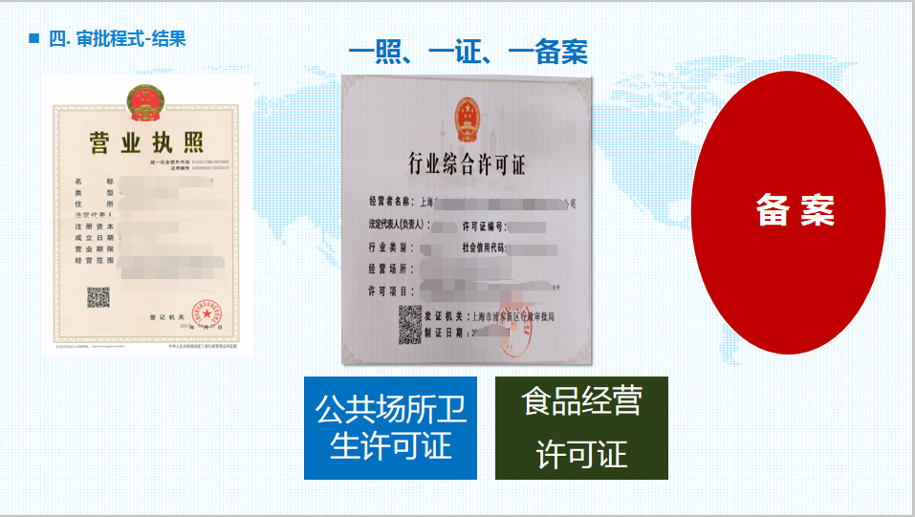

Slide 14
五. 法规适用
中华人民共和国电子商务法
全国人大-法律
中华人民共和国
消防法
全国人大-法律
中华人民共和国
治安管理处罚法
全国人大-法律
中华人民共和国
土地管理法
全国人大-法律
中华人民共和国
城乡规划法
全国人大-法律
上海市消费者
权益保护条例
上海市人大-地方法规
上海市特种行业和公共场所治安管理条例上海市人大-地方法规
上海市消防条例
上海市人大-地方法规
在线旅游经营服务
管理暂行规定
文化旅游部-部门规章
上海市旅馆业管理办法
市政府令-地方政府规章
上海市农村村民住房
建设管理办法
市政府令-地方政府规章

Slide 15
五. 法规适用
电子商务经营-乡村民宿运营方（平台内经营者）
电子商务法：
第十二条 电子商务经营者从事经营活动，依法需要取得相关行政许可的，应当依法取得行政许可。
第十三条 电子商务经营者销售的商品或者提供的服务应当符合保障人身、财产安全的要求和环境保护要求，不得销售或者提供法律、行政法规禁止交易的商品或者服务。
第十五条 电子商务经营者应当在其首页显著位置，持续公示营业执照信息、与其经营业务有关的行政许可信息、属于依照本法第十条规定的不需要办理市场主体登记情形等信息，或者上述信息的链接标识。

Slide 16
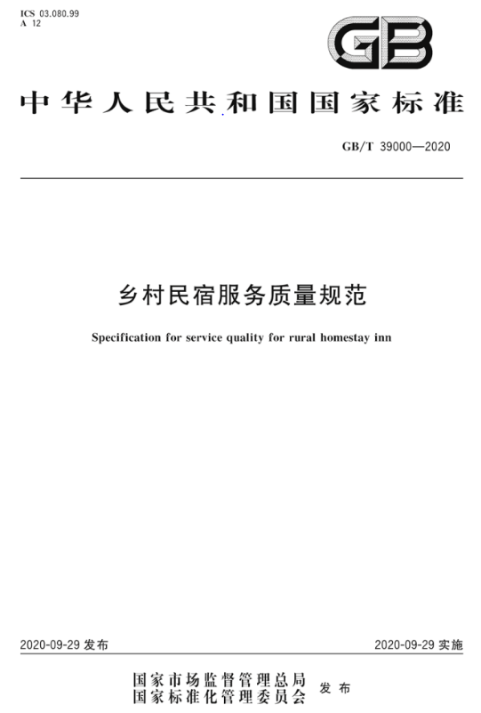
五. 法规适用

